Slide 1
Nájdi jednotlivé časti pokladu, rozlúšti indície. Vydaj sa na cestu Afrikou ☺
1.Cesta sa začala v oceáne, ktorý obmýva Afriku z juhu aj z východu. 2.Pokračovala prielivom, ktorý oddeľuje Afriku od Madagaskaru. 3.Ďalšou zastávkou bol štát s hlavným mestom Tunis. 4. Cesta pokračovala do najvyspelejšej krajiny Afriky, v ktorej leží pohorie Dračie vrchy. 5. Odtiaľ lietadlom cez rovník až ďaleko na sever, do krajiny kde ústí rieka Níl. 6. Predposledný kúsok pokladu sa našiel v najvyššom pohorí Afriky. 7. Poslednou zastávkou bol štát. v ktorom leží púšť Namib.

Slide 2
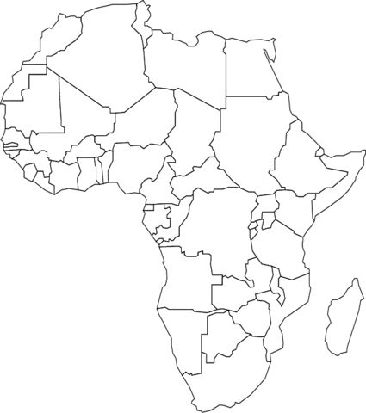

Slide 3
V
3.
5.
6.
1.
2
7.
4.

